Slide 1
大型电商平台
BUSINESS PLAN
2018
小组成员：
屠舒涛 施琰 邵鑫辉 刘政 项浩宸

Slide 2

CONTENT
01
02
03
04
设计目的
需求分析
功能分析
技术介绍

Slide 3
设计目的
自我国加入WTO后，越来越多的传统企业进一步认识到企业经济发展的必然趋势是以网络化、全球化为主要特征。而企业实行电子商务则成为企业发展与国际接轨的必要条件，因而网上购物系统的实现是一个非常迫切的需求。越来越针对这一趋势，我们小组设计了一个网上购物系统。
N0.1

Slide 4
需求分析
NO.2
1.1系统的功能需求主要包括以下几个方面： 1.购物者通过客户机浏览器根据账号和密码进入选购商品的界面，在这里购物者可以查询， 购买的商品，继续选购商品，查询自己的基本信息。
2.系统管理员负责系统的管理维护工作，维护工作包括商品的添加、删除和修改，对购物者基本信息的添加、修改、查询和删除。
1.2系统主要包括以下几个模块：
①购物者通过注册登录到系统中进行网上购物的选择和确定。
②信息查询模块。用于实现购物者对购物信息的查询和对自身信息的查询。
③系统维护模块。系统维护模块主要用于实现系统管理员对系统的管理和对数据库的维护，系统的管理包括购物者信息、商品信息等信息的维护。数据库的维护包括数据库的备份、恢复等数据库操作。

Slide 5
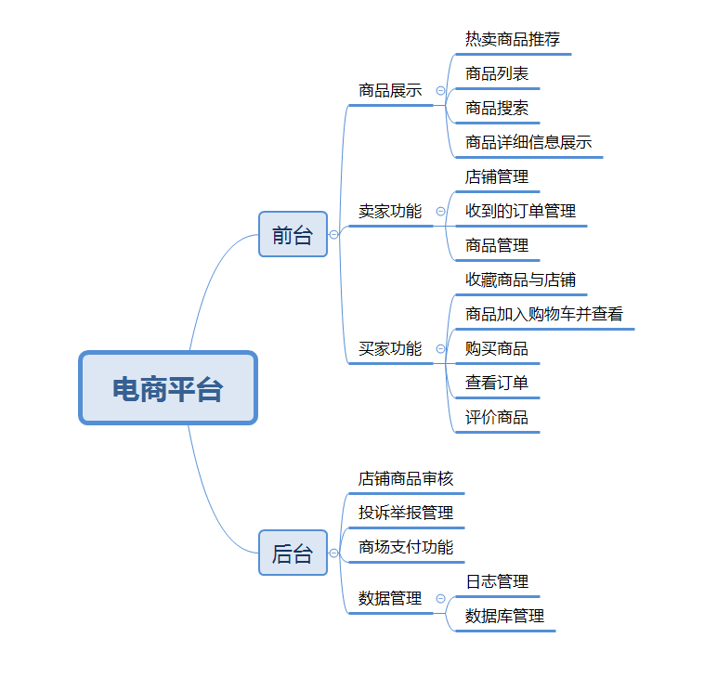
项目结构：
1）网上购物应用中的参与者
网上购物系统的参与者包含以下两种:①购物者②系统管理员（卖家和管理人员）但权限不一

Slide 6
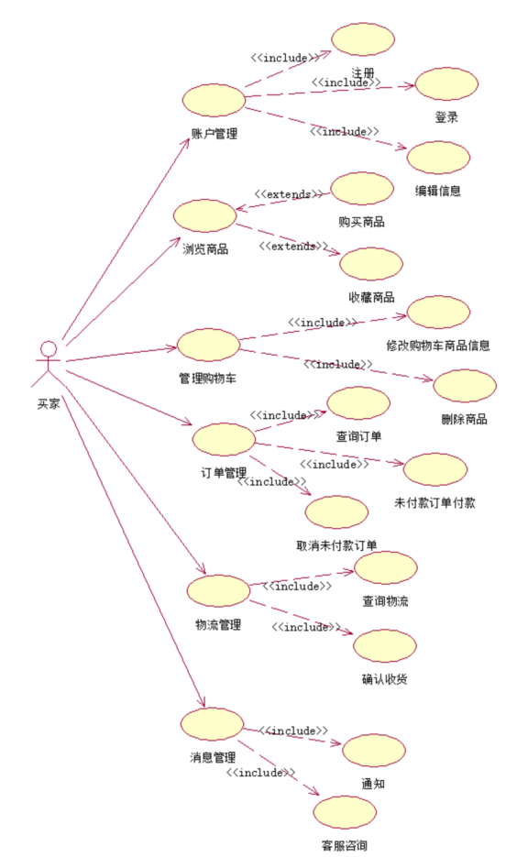
NO.2需求分析
购物者能够通过系统进行如下活动：
查询商品信息:购物者可以在查询界面了解可供自己选择的商品信息。
注册登录网上购物系统:购物者能够根据自己的账号和密码登录购物系统，如果身份验证失败，不得进行下一步操作。通过身份认证才能够进入下一个操作页面。
选择想购买的商品：在选择商品的界面选择自己想购买的商品并确认提交。
查询个人信息: 查询个人信息。可以通过查询界面查询自己的基本信息。

Slide 7
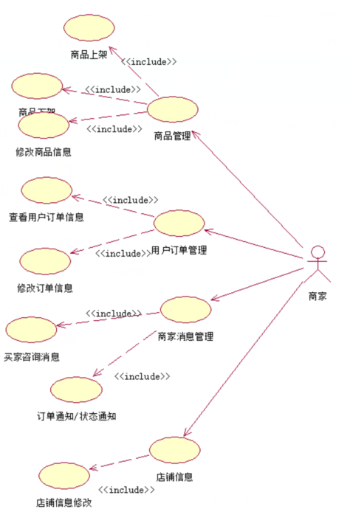
NO.2需求分析
商家能够通过系统进行如下活动： ➢
登录购物系统:商家使用账号和密码登录系统进行店铺的管理和维护工作。
用户订单管理。根据购物者的姓名对购物者的个人基本信息进行相关的查询。对订单进行修改和查看并处理。
商品管理。将新的商品添加到购物系统中并保存到数据库中。
修改商品信息。对数据库中原有的商品信息进行修改并保存到数据库中。 删除商品信息。将不再出售的商品从数据库中删除。
商家消息管理。与买家进行交流沟通。并收到订单通知

Slide 8
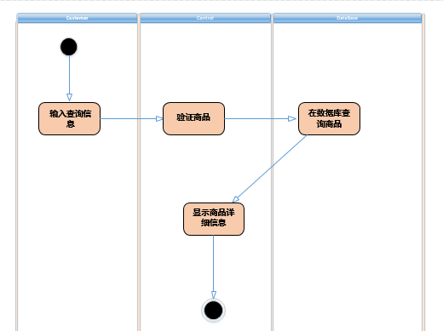
NO.3功能模块
在网上购物系统中，可以创建购物者和系统管理员的活动图。
1）购物者查看商品信息活动图
a)购物者在查询商品的界面中输入商品的信息。
b)界面将信息传递到控制业务逻辑的对象，对商品进行验证，然后到数据库中去
查询所要查询的商品。
c)获得商品信息后通过界面显示商品的详细信息。

Slide 9
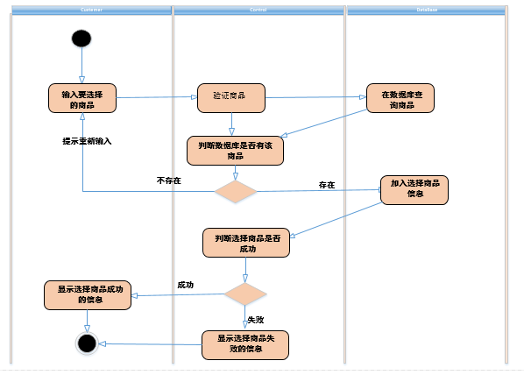
NO.3功能模块
购物者选择商品活动图
a)购物者在选择商品的界面中输入选择的商品的信息。
b)界面将信息传递到控制业务逻辑的对象Control，对商品进行验证，并到数据库中查询该商品是否存在。
c)Control根据查询结果判断商品是否存在。如果不存在，则将提示信息返回选择商品的界面予以显示。如果存在，则将选择商品的信息添加到数据库中保存。
d)控制业务逻辑的对象Control根据返回的选择商品结果，判断选择商品是否成功。如果成功，在选择商品界面显示选择商品成功的信息。如果未成功，则显示选择商品失败的信息。

Slide 10
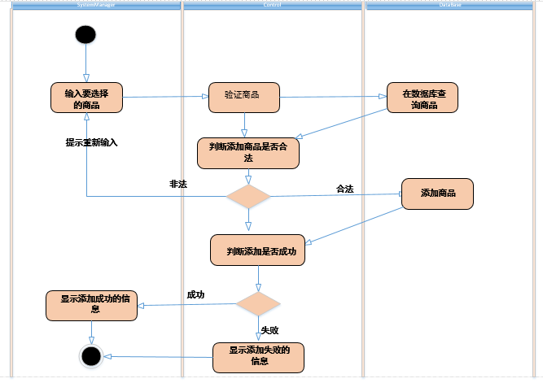
NO.3功能模块
系统管理员添加商品信息活动图
a)系统管理员在添加商品的界面中输入要添加的商品信息。
b)界面将信息传递到控制业务逻辑的对象Control，对商品进行验证，并到数据库中查询该商品是否已存在。
c)Control根据查询结果判断要添加的商品是否存在。如果不存在，将提示信息返回添加商品的界面予以显示。如果存在就将商品信息添加到数据库中保存。
d)控制业务逻辑的对象Control根据返回的添加结果，判断添加商品是否成功。如果成功，在添加商品的界面显示添加成功的信息。如果未成功，则显示添加失败的信息。。

Slide 11
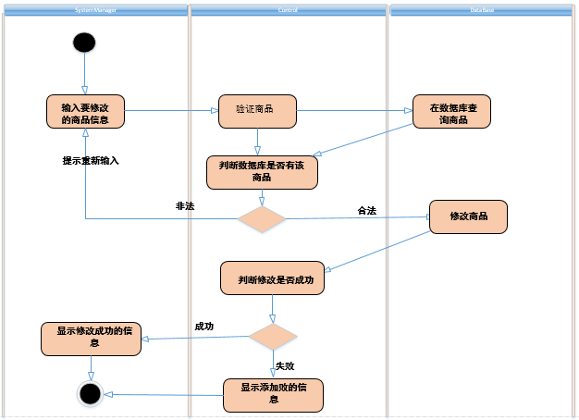
NO.3功能模块
系统管理员修改商品信息活动图
a)系统管理员在修改商品的界面中输入要修改的商品信息。
b)界面将信息传递到控制业务逻辑的对象Control，对商品进行验证，并到数据库中去查询该商品是否已存在。
c)Control根据查询结果判断要修改的商品是否存在。如果不存在，将提示信息返回修改商品的界面予以显示。如果存在就将原商品信息予以修改并保存。
d)控制业务逻辑的对象Control根据返回的修改结果，判断修改商品是否成功。如果成功，在修改商品的界面显示修改成功的信息。如果未成功，则显示修改失败的信息

Slide 12
NO.4技术介绍（暂定）
操作系统： Windows
Web服务器： Tomcat7.0
Java开发包：JDK7
数据库： MYSQL
1.开发语言：java
2.开发框架：ssm

Slide 13
THANKS
BUSINESS PLAN

